Slide 1
计算几何习题选讲
杭州第二中学 李建

Slide 2
http://poj.org/problem?id=2318
在一个长方形盒子中被线段划分成了几段区域，然后每段区域中都有一些物品，让你判断在每个区域中分别有几个物品。
数据规模：物品5000，区域5000

Slide 3
解法
针对每个物品找到该物品右边最近的那根线段（叉积判断、二分寻找线段），复杂度为nlog(n)

Slide 4
http://poj.org/problem?id=3304
给定n条线段，确定是否存在一条直线，使得这n条线段在这条直线上的射影具有公共点

Slide 5
解法
问题转换成是否存在一根直线可以穿过所有的线段
任取2个线段端点，枚举这跟直线是否和所有线段有交点
复杂度O(n³)

Slide 6
上题稍微修改版
所求的直线直接给定，求是否存在射影的公共交点

Slide 7
解法
求所有线段在直线上的射影，再线段求交

Slide 8
http://poj.org/problem?id=1269
给出两条直线（4个点），要求判断出这两条直线的关系：平行，同线，相交。如果相交还要求出交点坐标。

Slide 9
解法
先判断是否共线，否则判断是否平行，否则求交点

Slide 10
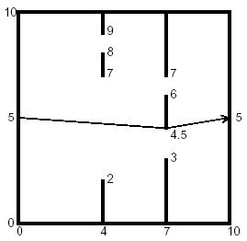
http://poj.org/problem?id=1556

Slide 11
解法
判断存在多少合法的线段，转化最短路模型

Slide 12
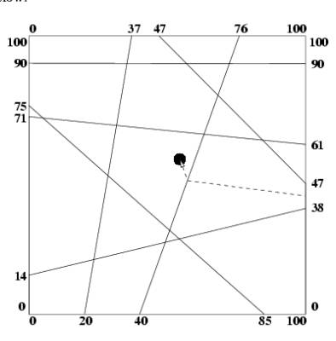
http://poj.org/problem?id=1066
给出一个100*100的正方形区域，通过若干连接区域边界的线段将正方形区域分割为多个不规则多边形小区域，然后给出宝藏位置，要求从区域外部开辟到宝藏所在位置的一条路径，使得开辟路径所需要打通的墙壁数最少("打通一堵墙"即在墙壁所在线段中间位置开一空间以连通外界)，输出应打通墙壁的个数(包括边界上墙壁)。

Slide 13
解法
枚举边界的线段，和目标点连线，判断交点最少

Slide 14
上题加强版（常见出题姿势。。。）
目标区域不是一个点，而是中间某个区域

Slide 15
解法
显然最后目标点会位于目标区域的边界顶点上，和上题一样暴力枚举即可

Slide 16
接续无节操加强
要求目标区域不包括边界

Slide 17
解法
先求内部所有的小区域（用一个队列维护小区域，用线去割），根据小区域的关系建立对偶图，跑最短路

Slide 18
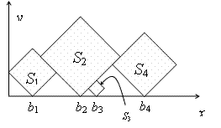
http://poj.org/problem?id=3347
有一些正方形相互靠着（第一个左边靠着y轴），与x、y轴所成角为45度，问：从上往下看，能看得到哪些正方形（看得到部分即可），并按编号的升序排列。

Slide 19
解法
由于正方形顺序给定，直接枚举判定获得当前正方形的插入位置。从上往下看等价于判断线段相交。
小技巧：将坐标轴放大来避免精度问题
不负责任加强版：正方形顺序任意怎么办，我反正是不会。。。

Slide 20
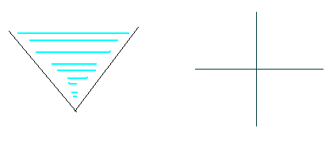
http://poj.org/problem?id=2826
两条线段组成一个图形，能容纳多少雨水。

Slide 21
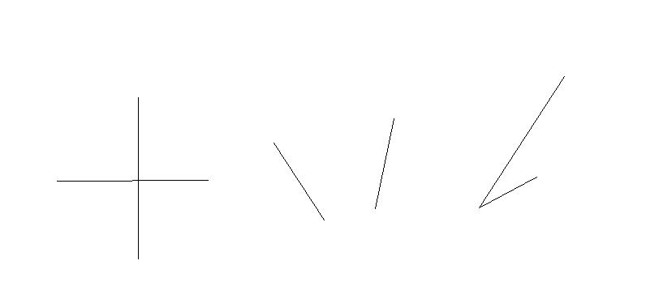
解法
典型的计算几何题，需要特判各种情况

Slide 22
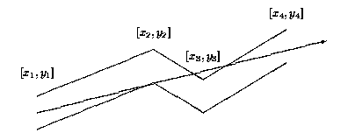
http://poj.org/problem?id=1039
已知电缆是由一段段直的管道连接而成的，并知道这些管道的位置，问一束光从最左边射进来，你可以调节光入射的位置和角度，问最远能射到多远。（光束不能射穿管道）

Slide 23
解法
显然经过折点的光线收益最大，然后就没有然后了

Slide 24
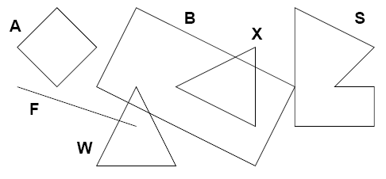
http://poj.org/problem?id=3449
判断几何体和几何体是否相交

Slide 25
解法
判断线段相交

Slide 26
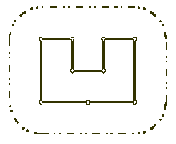
http://poj.org/problem?id=1113
求凸包

Slide 27
http://poj.org/problem?id=1873
给出一些树，每棵树有坐标，高度，以及价值，要求砍掉一些树，用那些木材，将其它树围起来，要求花最小的代价，代价相同，要求砍掉最少的树。

Slide 28
解法
因为只有15棵树，状态压缩枚举所有状态，2^15次方，然后对剩下的树求一次凸包，求出凸包周长，判断木材是否够用，记录最优解。

Slide 29
http://poj.org/problem?id=1228
输入一个凸包上的点（没有凸包内部的点，要么是凸包顶点，要么是凸包边上的点），判断这个凸包是否稳定。所谓稳定就是判断能不能在原有凸包上加点，得到一个更大的凸包，并且这个凸包包含原有凸包上的所有点。

Slide 30
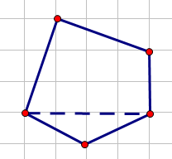
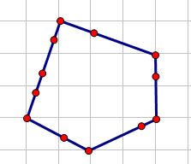
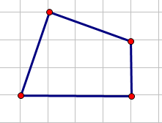
解法
当一个凸包稳定时，凸包的每条边上都要有至少三个点，若只有两个点，则可以增加一个点，得到更大的凸包。这样我们可以求出凸包，在求凸包时把共线的点也加进来，这样我们就判断是否有连续的三点共线即可

Slide 31
http://poj.org/problem?id=3525
给定一个凸多边形，求多边形中离边界最远的点到边界的距离。

Slide 32
解法
首先，我们可以把问题转化为求凸多边形的半径最大的内切圆，同时，我们会发现，如果各个边向内收缩r的话，内切圆的半径就会减少r，当缩到半平面交恰好不存在时，内切圆的半径也就为0了，这时向内收缩的距离r自然就是内切圆的最大半径了。
于是我们只要二分内切圆的半径r作为各条边向内收缩的距离，然后判断这时半平面交是否为空集即可，如果为空则说明向内收缩的过头了

Slide 33
http://poj.org/problem?id=3384
给出一个凸多边形的房间，根据风水要求，把两个圆形地毯铺在房间里，不能折叠，不能切割，可以重叠。问最多能覆盖多大空间，输出两个地毯的圆心坐标。多组解输出其中一个

Slide 34
解法
有了上题的启发，问题转变成原凸多边形向内平移R后的凸多边形中的最远点对。
最远点对我们可以使用“旋转卡壳”在O(n)内出解

Slide 35
http://poj.org/problem?id=2079
在平面点集中找到面积最大的三角形

Slide 36
解法
显然三角形的三个点必定位于凸包上，再旋转卡壳，O(n^2)出解

Slide 37
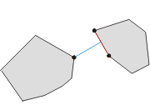
http://poj.org/problem?id=3608
求两个凸包的最近距离

Slide 38
解法
见讲义

Slide 39
http://poj.org/problem?id=1755
铁人三项比赛，给出ｎ个人进行每一项的速度vi, ui, wi; 对每个人判断，通过改变3项比赛的路程，是否能让该人获胜（严格获胜）。

Slide 40
解法
令Ti = x/Vi + y/Ui + z/Wi
即问题转化为求Tj – Ti > 0 |1 <= j < i是否有解
联立方程得x/Vj – x/Vi + y/Ui – y/Uj + z/Wi – z/Wj > 0
由于z>0，我们在不等式两侧同除z，将三维降为两维，问题转化为在二维空间求半平面交是否存在。

Slide 41
http://poj.org/problem?id=2540
有一个二维（0,0）到（10,10）的区域，一个人从（0，0）开始一次拜访区域内的点，去找一样东西（就在这个区域内），每次他到达一个新的点后，都会有一句话，来告诉你是离那个东西更近了（Hotter），还是更远了（Colder），或者距离不变（Same），然后让你算出，这时那个东西可能处在的位置的区域的面积

Slide 42
解法
用相邻两个点的中垂线来进行半平面角

Slide 43
http://acm.hdu.edu.cn/showproblem.php?pid=1115
求多边形重心

Slide 44
解法
进行三角剖分，将面积集中到三角形的重心上，再对所有重心求重心

Slide 45
http://poj.org/problem?id=3675
求圆和凸多边形的交

Slide 46
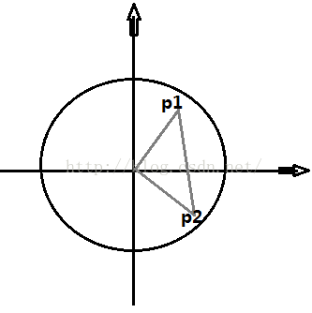
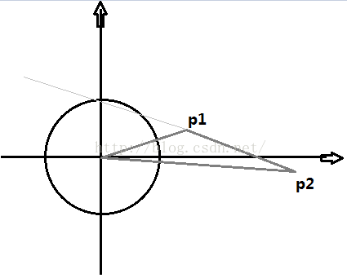
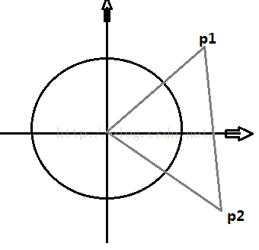
解法
任意一个凸多边形可以分解成N-2个三角形，问题转变成各种三角形和圆的交的问题。开始分类讨论

Slide 47
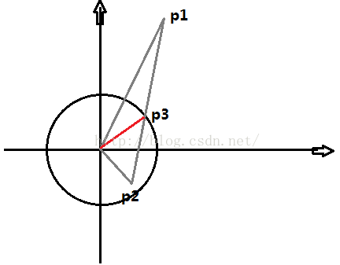
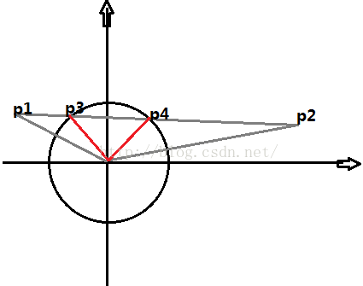
解法

Slide 48
http://acm.hdu.edu.cn/showproblem.php?pid=4116
给你最多1000个圆，问画一条直线最多能与几个圆相交，相切也算。

Slide 49
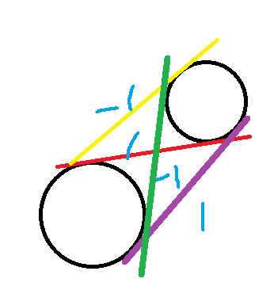
解法
暴力：枚举两个圆求公切线，再和其余所有圆暴力判断
正解：枚举中心圆，求其和所有圆的共切线（按照方向标1和-1），进行极角排序，简单计数即可。注意包含和相切这两种特殊情况。

Slide 50
http://acm.hdu.edu.cn/showproblem.php?pid=3867
原子弹爆炸，一些互不相交的线段，求能辐射到的线段（可以将原子弹爆炸点视为光源）

Slide 51
解法
将圆点和所有的线段的顶点形成的直线按照极角顺序丢进set，关键字为线段到圆心的距离。每次set的元素发生变化，查询set中是否有新的最小元素，进行统计。

